Slide 1
Veelvoorkomende ziekten & afwijkingen 2
Paraveterinair niveau 4, klas 1

Slide 2
Planning vandaag
Integrale Opdracht
Theorie afwijkingen aan;
de ogen,
het skelet,
de huid,
het maagdarmstelsel (kort)
en overige belangrijke afwijkingen
Entschema honden

Slide 3
Oogafwijkingen
Entropion
Ectropion
Staar
Progressieve retina atrofie (PRA)

Slide 4
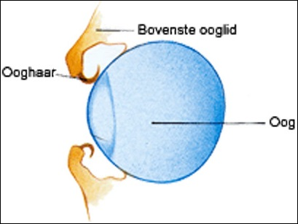
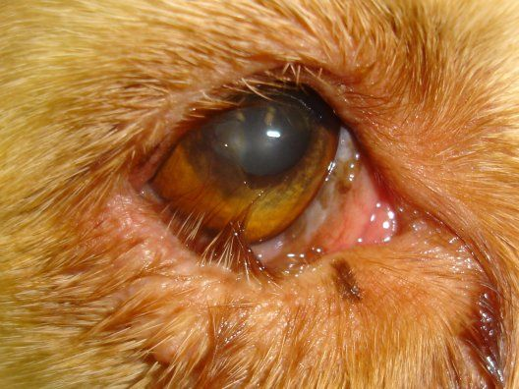
Entropion
Oogafwijking aan ooglidrand
‘En’ betekent ‘naar binnen’
Ooglid groeit naar binnen (vergroeiing)
Oogharen krullen naar binnen
Oogbolirritatie

Slide 5
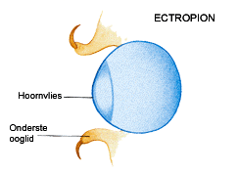
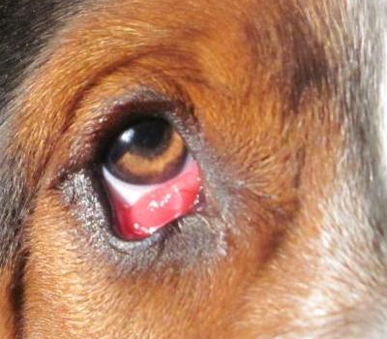
Ectropion
Oogafwijking aan ooglidrand
‘Ec’ betekent ‘naar buiten’
Ooglid groeit naar buiten
Vuil heeft makkelijk toegang tot het oog
Oogirritatie
Oogonsteking

Slide 6
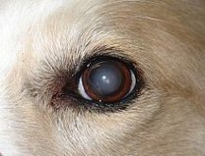
Staar
Vaak bij oudere dieren
‘Ouderdomsstaar’
Vertroebelen ooglens
Vroegtijdig = operatief verwijderen mogelijk
Geen hoornvliesontsteking!

Slide 7
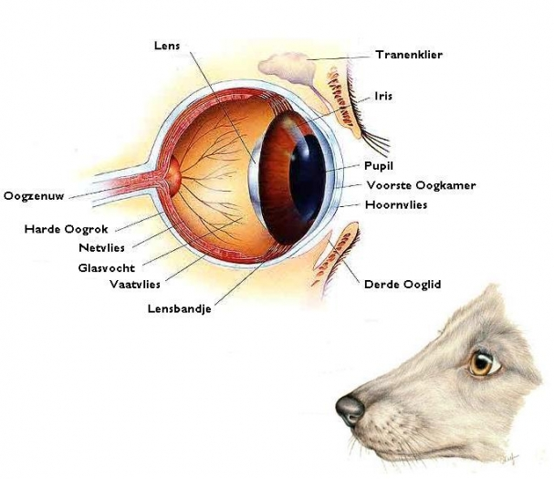
PRA
Gegeneraliseerde Progressieve Retina Atrofie
Retina = netvlies
Staafjes en kegeltjes in netvlies worden aangetast
Eerst de staafjes; slecht zien in schemer
Daarna de kegeltjes; blindheid
Erfelijk
Continue doorlopend ziekteproces
Twee verschillende vormen van PRA

Slide 8
Afwijkingen aan het skelet
Heupdysplasie (HD)
Nuclei pulposi (Hernia)
Spondylose

Slide 9
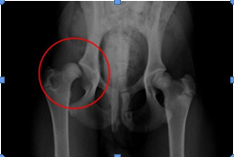
Heupdysplasie
Dijbeenkop past niet in bekkenkom
Botwoekeringen en misvormingen
Slappe/te lange gewrichtsbanden en/of gewrichtskapsels
Grote hondenrassen
Erfelijkheid speelt een rol
Maar ook; verkeerde beweging of verkeerde voeding tijdens groeiperiode
Pijnlijke en niet pijnlijke vorm

Slide 10
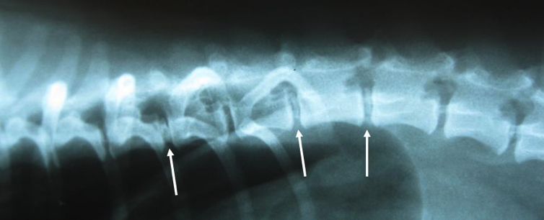
Nuclei pulposi (Hernia)
Breuk en uitpuiling van een verbeende tussenwervelschijf
Tussenwervelschijf drukt op ruggenmerg
Lendewervels
Verlammingen
Door ongeval
Teckels

Slide 11
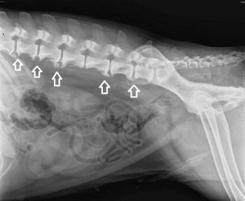
Spondylose
Botwoekering; wervels groeien aan elkaar
Lendewervels
Wervelkolom wordt onbeweeglijk
Pijnlijke afwijking
Oudere honden
Boxer

Slide 12
Afwijkingen aan de huid
Eczeem
Allergieën

Slide 13
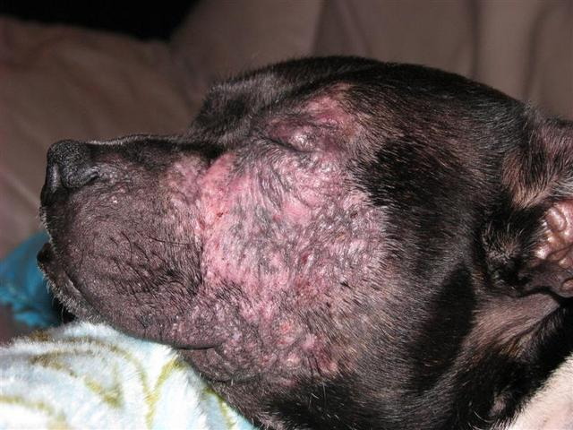
Eczeem
Chronische ontsteking van de huid
Allerlei oorzaken
Verergerd door likken, bijten, krabben
Vaak rond staartwortel, rug, kop en poten (tenen)
Oorzaken kunnen zijn; voeding, irritatie of ziekten
Twee soorten: droog eczeem en nat eczeem

Slide 14
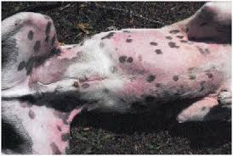
Allergieën
Oorzaak = stofjes in bloed komen vrij als reactie op een stof waar het dier allergisch voor is
Voeding, medicijnen, wasmiddel, vlooienspeeksel, wespensteek, graszaden, stof, vloerbedekking
Verdikkingen huid, vlekken, problemen met ademhaling

Slide 15
Overige afwijkingen
Stembandverlamming
Braken en diarree
Obstipatie en darmkoliek
Verstopte anaalzakjes
Prostaatproblemen

Slide 16
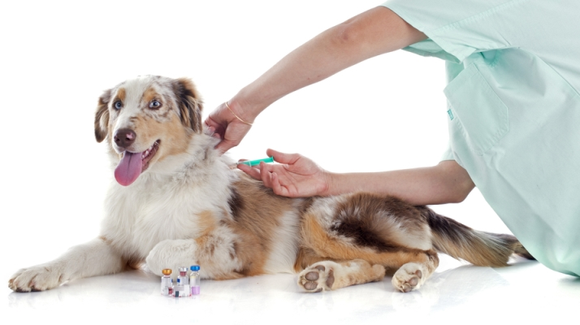
Vaccinaties hond
Entstoffen geven weerstand
Entschema om zo goed mogelijke bescherming te bieden
Internationale wetten m.b.t. rabiës
Opdracht: Entschema invullen
individueel

Slide 17
Toets
Woensdag 27 juni

